Slide 1
Ada Lavleisa (1815-1852) – pirmā programmētāja
Uldis Straujums
Latvijas Universitāte
2015, 2022

Slide 2
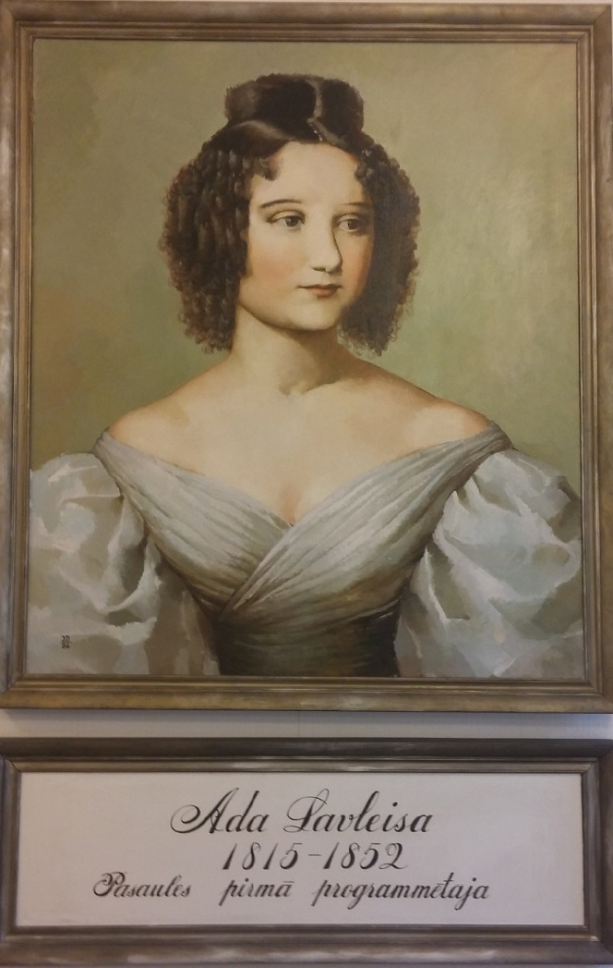
Ada Lavleisa (Ada Lovelace) 1815-1852
Kas?
Kur?
Kad?
Ko?
Kā?
Kāpēc?

Slide 3
Ada Lavleisa – Kas?
Ada Kinga, grāfiene Lavleisa, īstais vārds Augusta Ada Bairona, lēdija Bairona (dzimusi 1815.gada 10.decembrī Anglijā - Midlseksā, Pikadilli terasē [tagad Londona] – mirusi 1852.gada 29.novembrī Londonā, Marilebonā). Angļu matemātiķe, Čārlza Bebidža kolēģe, izveidoja datora programmu Č.Bebidža datora prototipam. Ada Lavleisa tiek saukta par pirmo datora programmētāju.
http://www.britannica.com

Slide 4

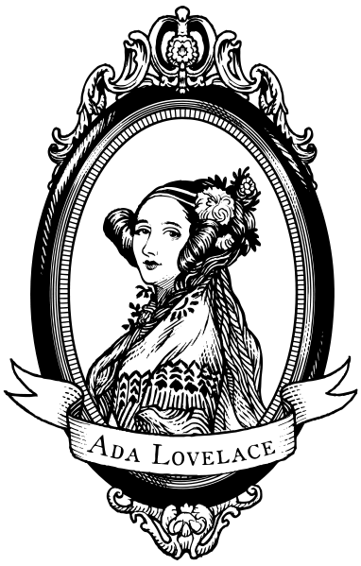
Ada Lavleisa – Kur?
Augusta Ada Bairona piedzima dzejnieka lorda Bairona (George Gordon Byron) likumīgā laulībā ar Annabellu Milbanku (Annabella Milbanke). Augusta ir lorda Bairona mīļotās pusmāsas vārds. Piecas nedēļas pēc Augustas Adas piedzimšanas māte ar zīdaini aizbrauca uz savu vecāku māju un turpmāk sauca meitu tikai par Adu.
Lords Bairons pēc četriem mēnešiem pameta valsti.
Ada nekad vairs nesatika savu tēvu.

Slide 5
Ada Lavleisa – Kad?
Ada piedzima laikmetā, kad izglītošanai mājās bija noteicoša loma. Māte Annabella bija skolojusies vairākās zinībās, bet īpaši matemātikā – skolotājs William Frend – un ieguvusi iesauku «Paralelogramu princese». Māte Adu gribēja izveidot par būtni, kas ir iespējami tālu no tēvam tuvām sfērām – literatūras un citām neprecīzām jomām. V.Frends ieteica par skolotāju Adai toreiz izcilu sievieti-matemātiķi – Meriju Somervilu (Mary Somerville).
Somervila sadraudzējās ar Adu un kopā apmeklēja viesības, tai skaitā pie Čarlza Bebidža.

Slide 6
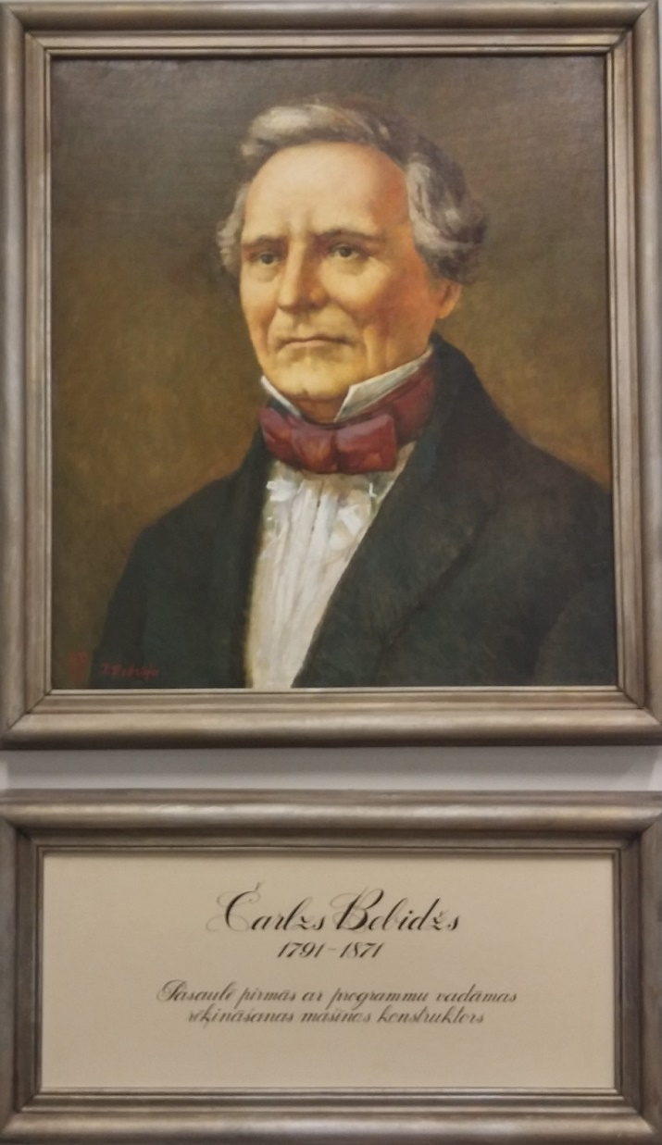
Ada Lavleisa – Ko?
Ada jau no septiņu gadu vecuma izjuta biežas galvassāpes, tās ietekmēja viņas redzi – ārsts pat ieteica pārtraukt viņas izglītošanu. Taču Ada turpināja mācības.
1833.gada 5.jūnijā notika turpmākajām zinātniskajām darbībām liktenīga Adas satikšanās ar izgudrotāju Čarlzu Bebidžu. Bebidžs bija izgudrojis un izveidojis Diferenču mašīnu – zobratu sistēmu aritmētisku aprēķinu veikšanai. Katram aprēķinam bija par jaunu jākonfigurē zobrati.

Slide 7
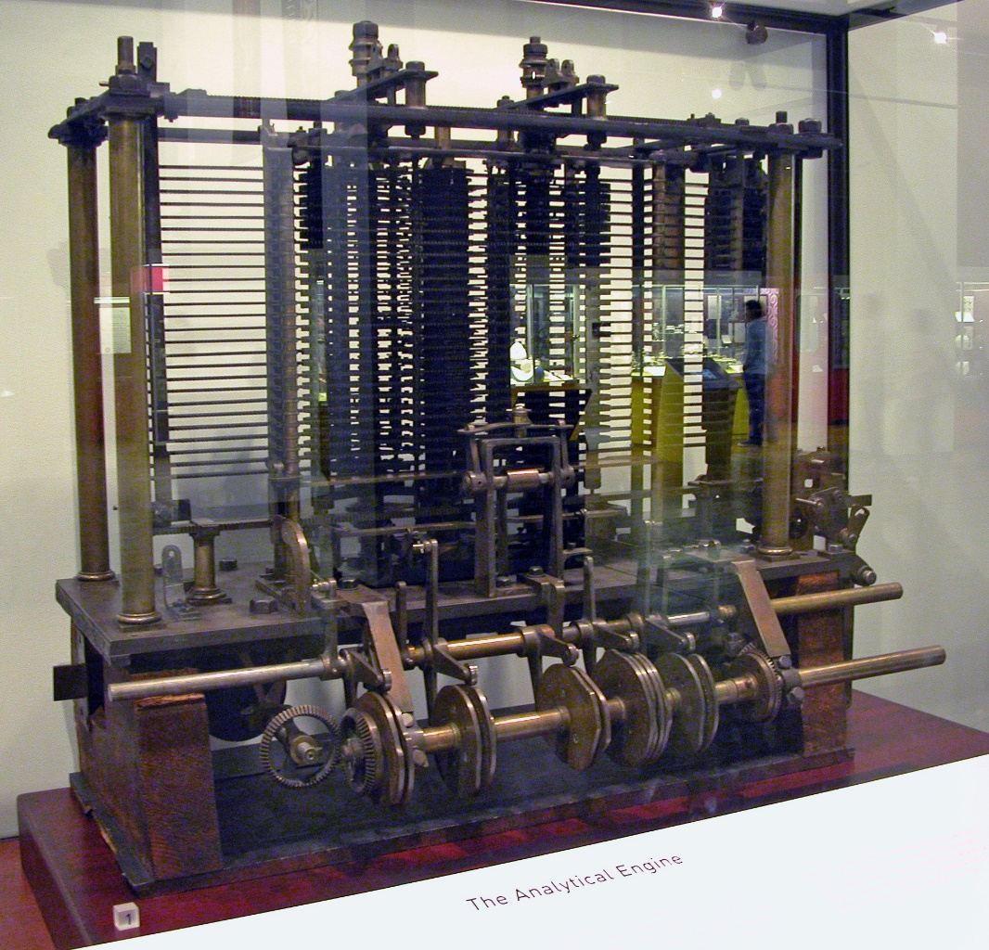
Ada Lavleisa – Ko?
Bebidžam radās ideja izveidot vispārīgāku mašīnu – Analītisko mašīnu (Analytical Engine). Taču Bebidžs līdzekļu trūkuma dēļ neuzbūvēja apmēram 20 000 zobratu mašīnu. Uzbūvēja tikai daļu – redzama Zinātnes muzejā Londonā.

Slide 8
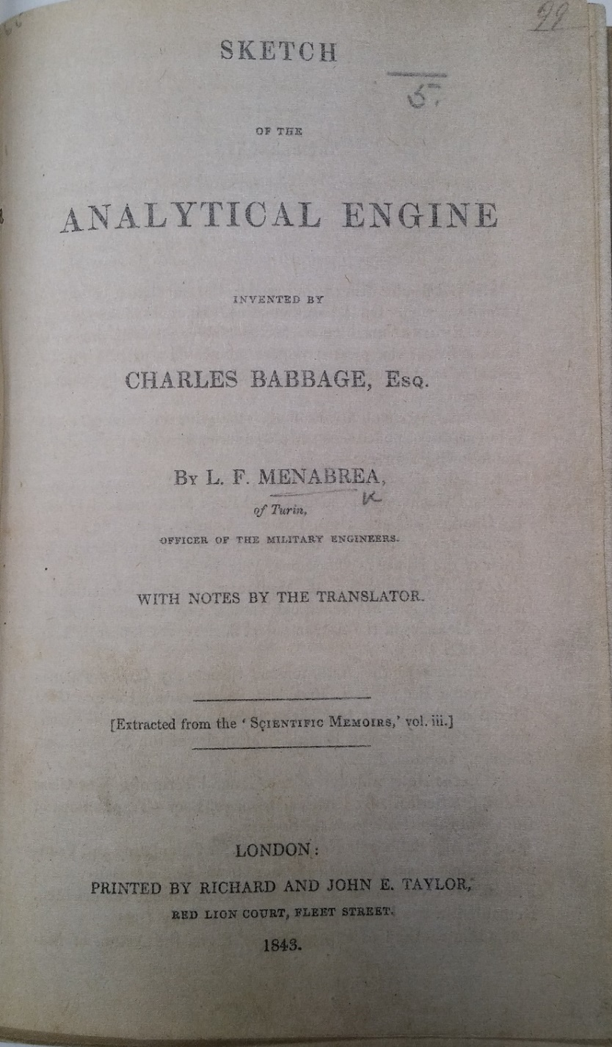
Ada Lavleisa – Ko?
Nozīmīgākais Adas Lavleisas sasniegums ir viņas piezīmes pie viņas pašas no itāļu valodas tulkotā Luigi Menabrea 1843.gada apraksta «Sketch of the Analytical Engine, invented by Charles Babbage, Esq.».
Piezīmēs Ada izvirza četrus konceptus, kuriem ir vēsturiska nozīme.

Slide 9
Ada Lavleisa – Ko?
Adas Lavleisas izvirzītie principi:
Skaitļošanas mašīnai jābūt spējai izpildīt ne tikai fiksētu uzdevumu, bet mašīnai jābūt programmējamai un pārprogrammējamai;
Mašīnas komandām nav jābūt ierobežotām tikai ar matemātiku un skaitļiem. Komandām jāspēj apstrādāt simbolus atbilstoši loģikas likumībām;
Komandu secība jāveido, izmantojot apakšprogrammas un ciklus;
Mašīna nespēj domāt – nav pretenziju uz oriģinalitāti.

Slide 10
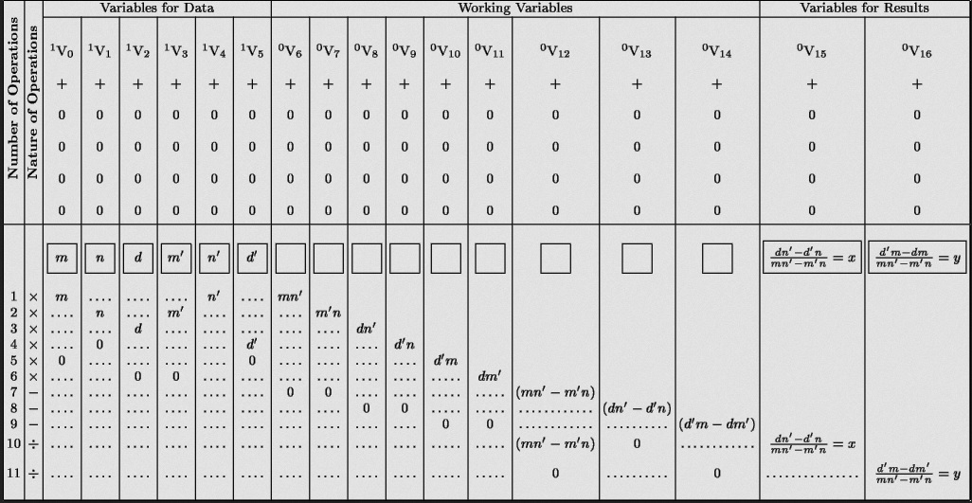
Ada Lavleisa – Kā?

Slide 11
Ada Lavleisa – Kāpēc?
Ada vēstulē mātei 1841.gadā pati raksta, kāpēc viņai ir izdevies saskatīt iespējas, kuras nav pamanījuši citi:
Es ticu, ka man piemīt īpaša spēju kombinācija, lai varētu atklāt noslēptās realitātes.

Slide 12
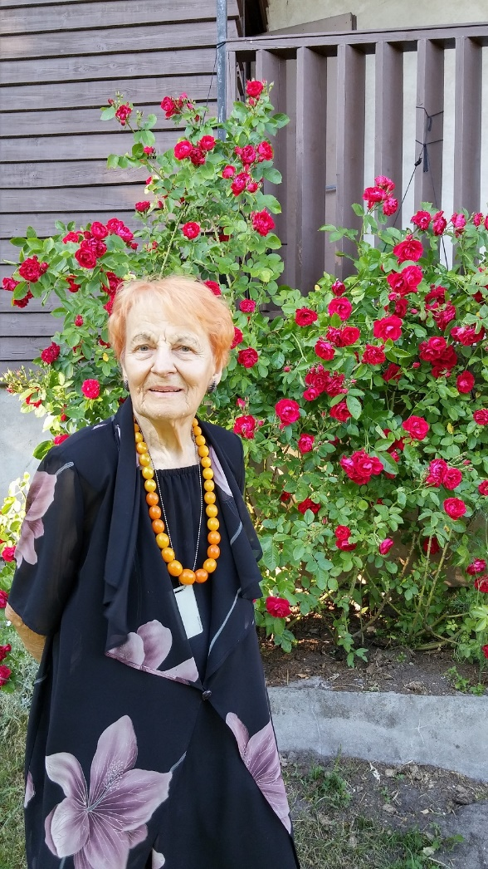
Pirmā programmētāja Latvijā
Dr.sc.comp. Ilze Ilziņa
(1934-2018)

Slide 13
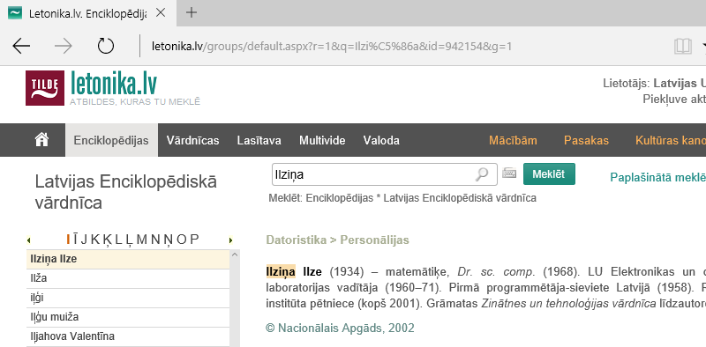
Latvijas Enciklopēdiskā vārdnīca
Ilziņa Ilze (1934-2018) – matemātiķe, Dr. sc. comp. (1968).
LU Elektronikas un datorzinātņu institūta pētniece, laboratorijas vadītāja (1960–71).
Pirmā programmētāja-sieviete Latvijā (1958).
Rīgas informācijas tehnoloģijas institūta pētniece (kopš 2001).
Grāmatas Zinātnes un tehnoloģijas vārdnīca līdzautore.
© letonika.lv

Slide 14
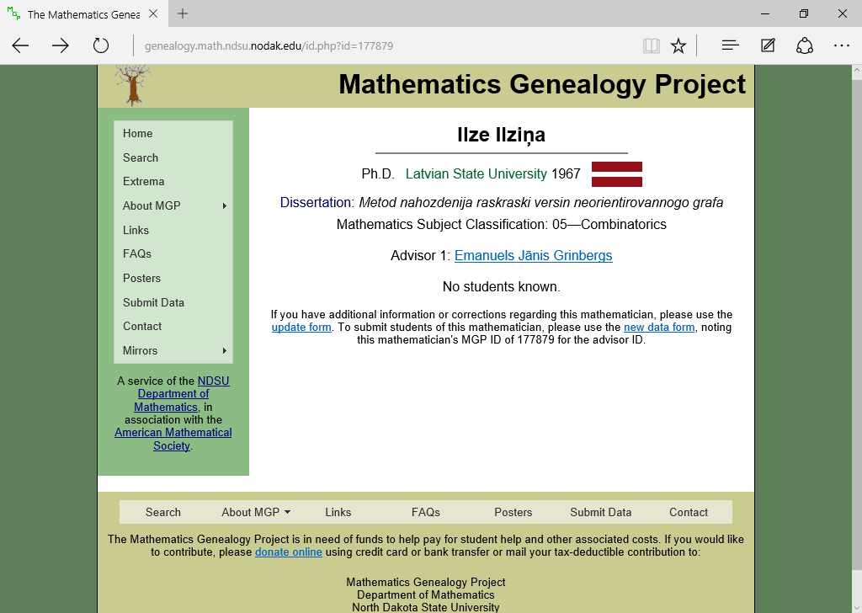
Mathematics Genealogy Project
Mission Statement
The intent of this project is to compile information about ALL the mathematicians of the world.
Ilze Ilziņa
Ph.D. Latvian State University 1967
Dissertation: Metod nahozdenija raskraski versin neorientirovannogo grafa

Slide 15
Avoti
Essinger, James. Ada’s Algorithm. Gibson Square, London, 2014, 256p.
Krämer, Sybille (Hg.). Ada Lovelace. Die Pionierin der Computertechnik und ihre Nachfolgerinnen. Wilhelm Fink, 2015, S.17-51.
Isaacson, Walter. The Innovators. Simon&Schuster, 2014, p.7-34.
dOCUMENTA(13), 9/6/2012 – 16/9/2012, 36p.
letonika.lv

Slide 16
Paldies par uzmanību!

